Slide 1
Акция:
«Чистый берег»
Верхнетакерменское сельское поселение
Мензелинского муниципального района РТ

Slide 2
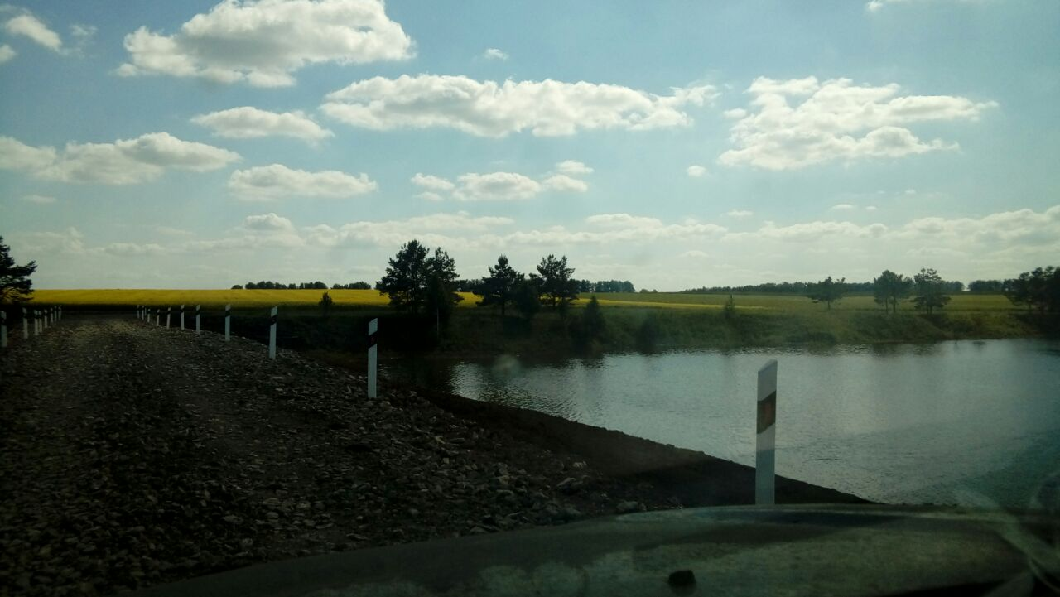
Нинди эшкә тотынсак та,
Уртак максат, өмет бар.
Бу эштә дә бердәм булдык,
Нәтиҗәсе - чиста яр!

Slide 3
Верхнетакерменское сельское поселение уже в течение нескольких лет участвует во Всероссийской акции "Чистый берег" по уборке водоемов и их берегов

Slide 4
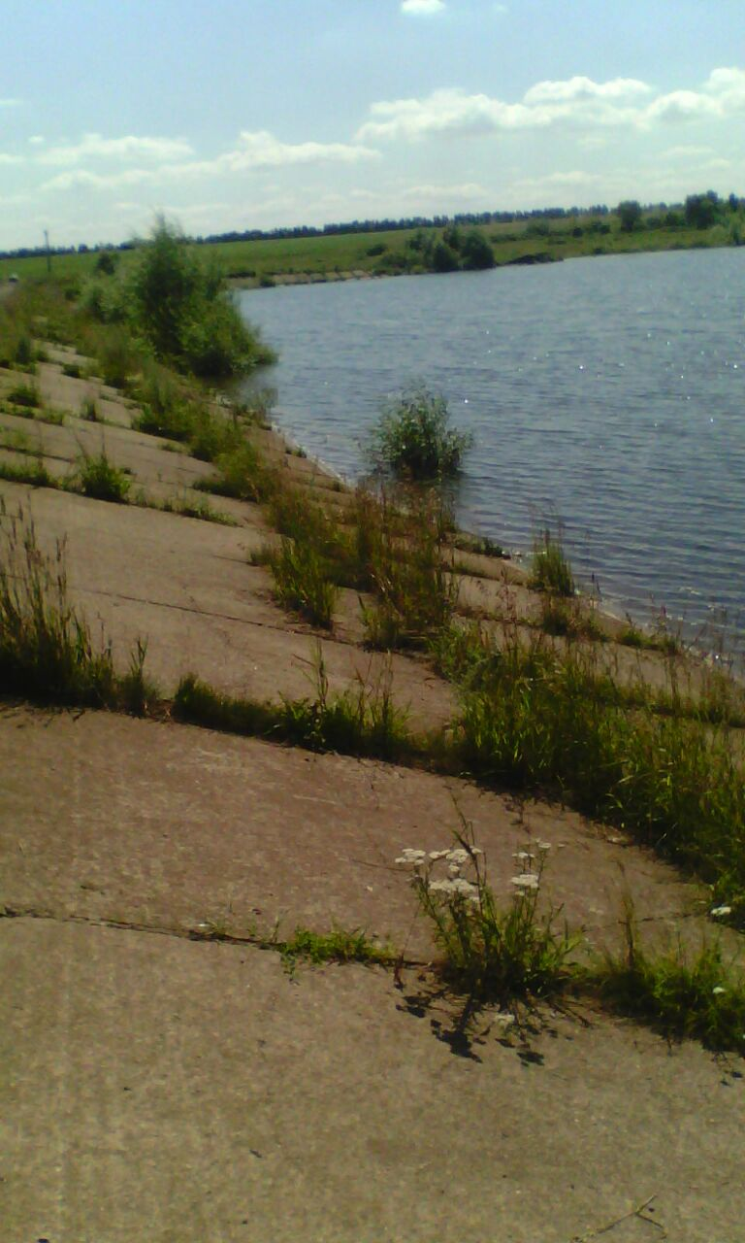
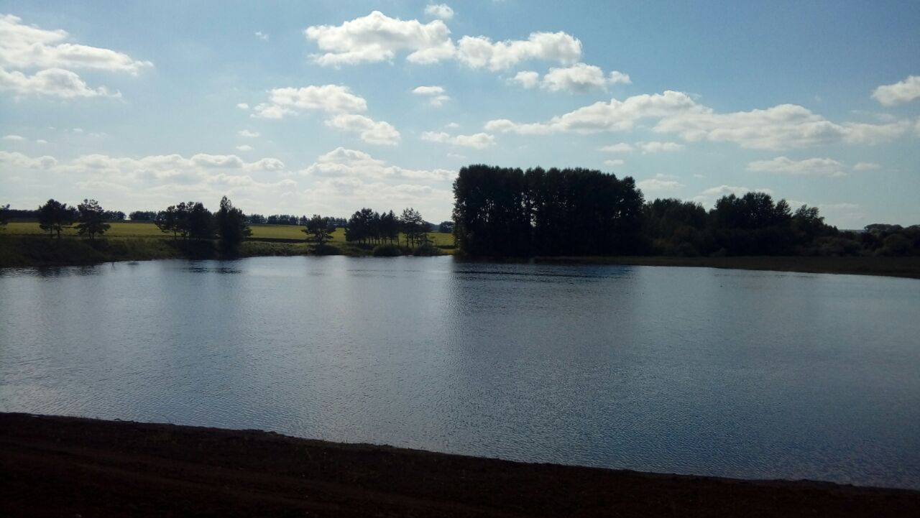
В ходе проведения акции «Нашим рекам – чистые берега!» очищены от мусора берега Верхнетакерменского пруда и плотины, родник. Общая площадь территорий очищенных от мусора составила 18 тыс.кв.м , а объем собранного мусора – более 23 м³. Протяженность очищенной береговой линии – 9,2 км.
В акции приняли участие 93 человека, а также сотрудники организаций: ООО «Органик-групп» отд.Такермен» и КФХ «Давлетов Н.Г.»

Slide 5
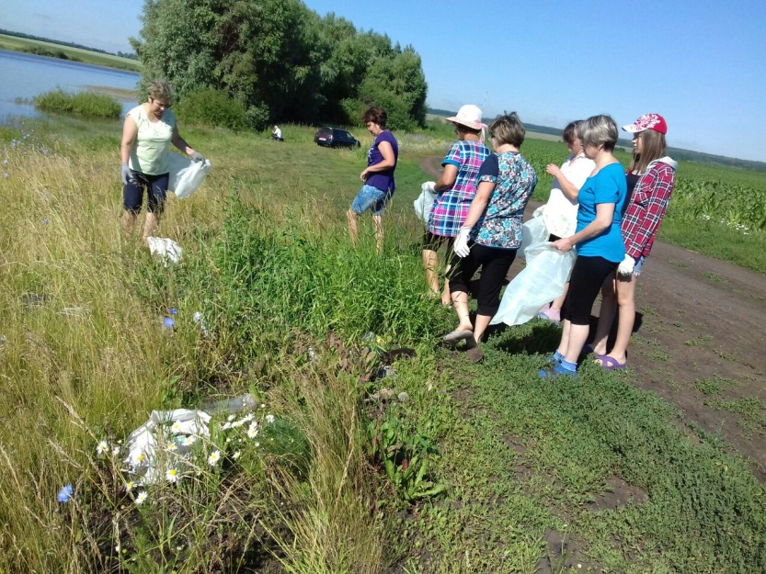
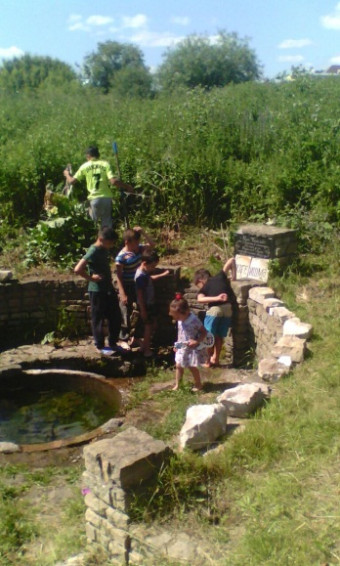
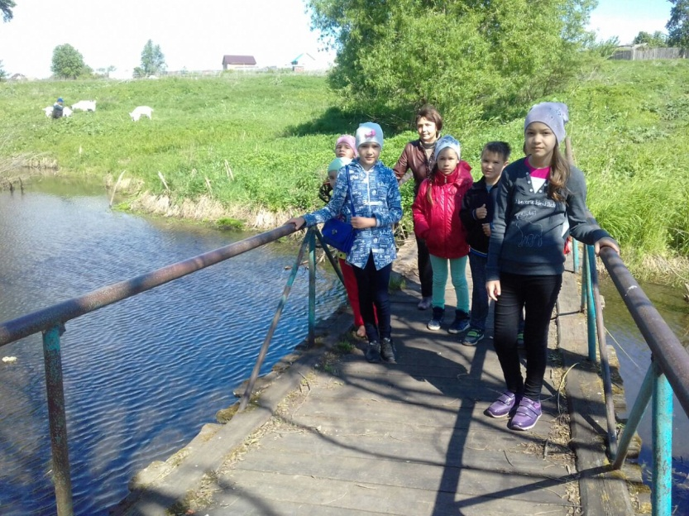
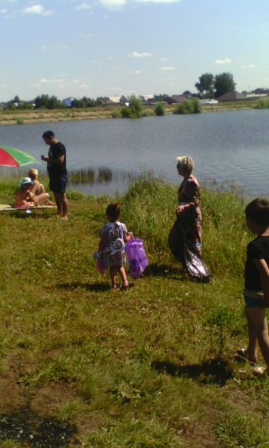
Мероприятия, проведенные в рамках акции,
освещались в средствах массовой информации,
на сайтах организаций.
Количество участников акции составило более 150 чел.
Акция проходила с 1 апреля по 1 июля и привлекла к участию представителей различных секторов общества, в том числе воспитанников детского сада, учащихся школ, работников организаций образования, учреждений культуры, соц.защиты, женсоветы и пенсионеры сельского поселения, и др.

Slide 6
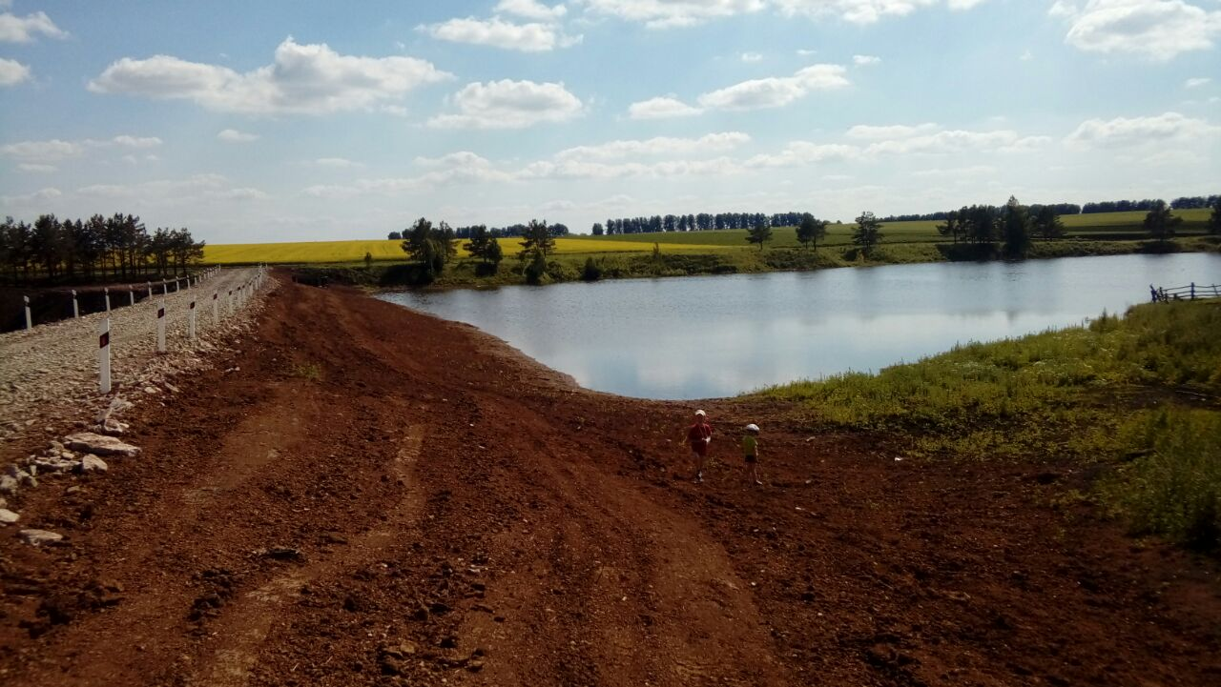
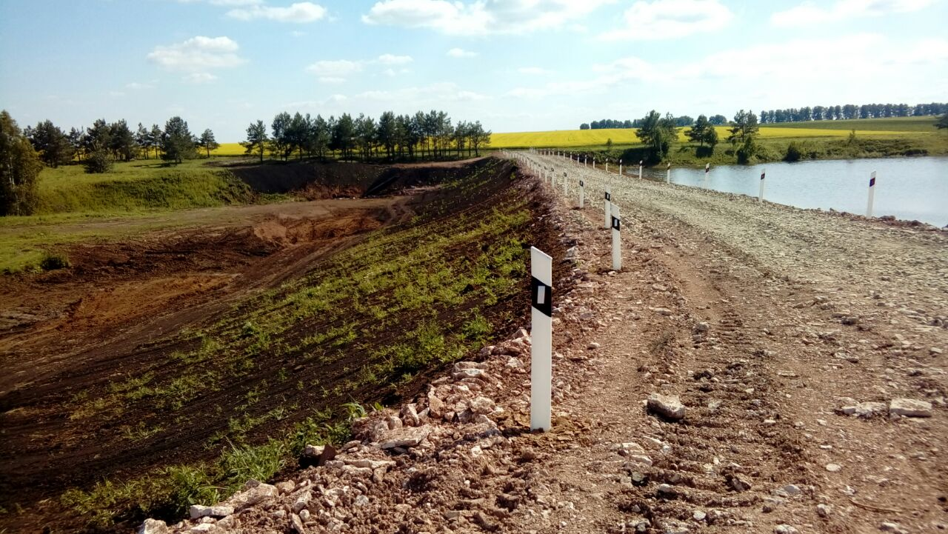
На берег с огромною силой
Волна накатила большая,
И вежливо очень спросила:
-Простите, Я... не помешаю?
Шандра И.

Slide 7
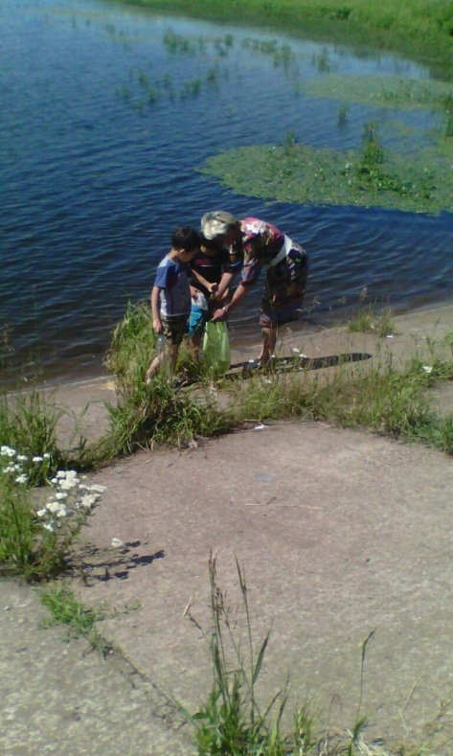
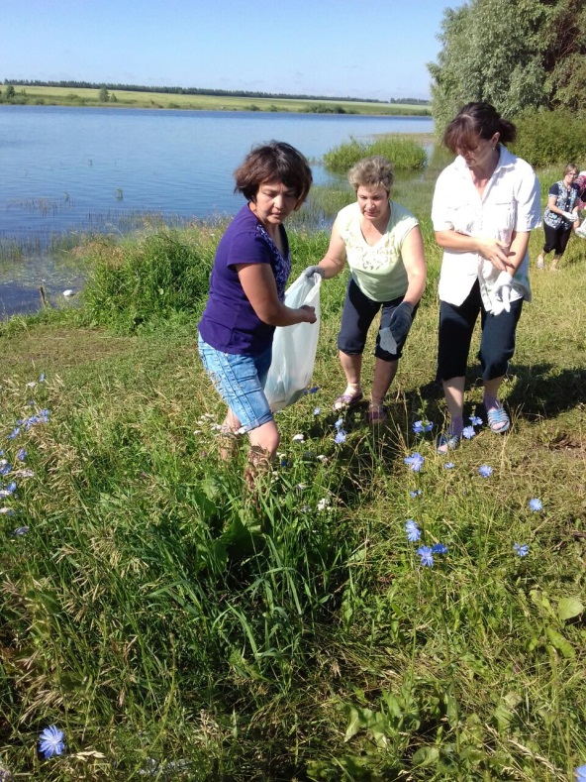
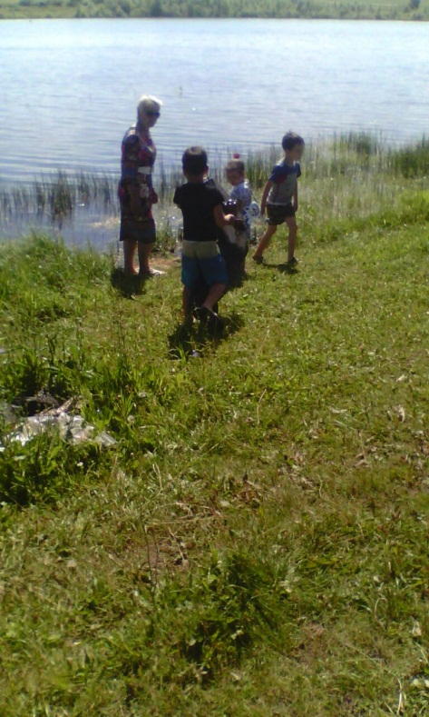
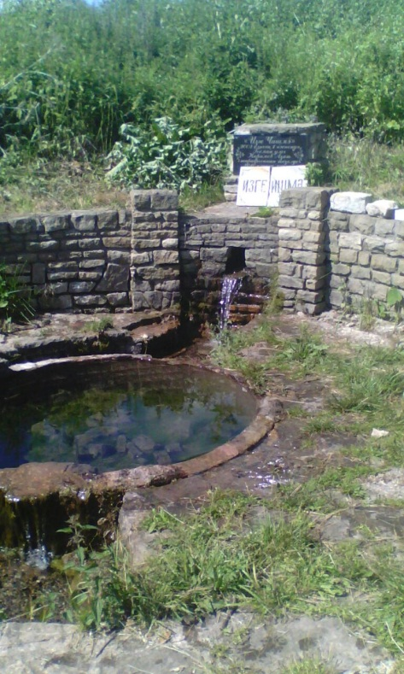
Сохраняя берега водоемов чистыми, мы заботимся не только о своем здоровье, но и о будущем своего региона и экологии страны.

Slide 8
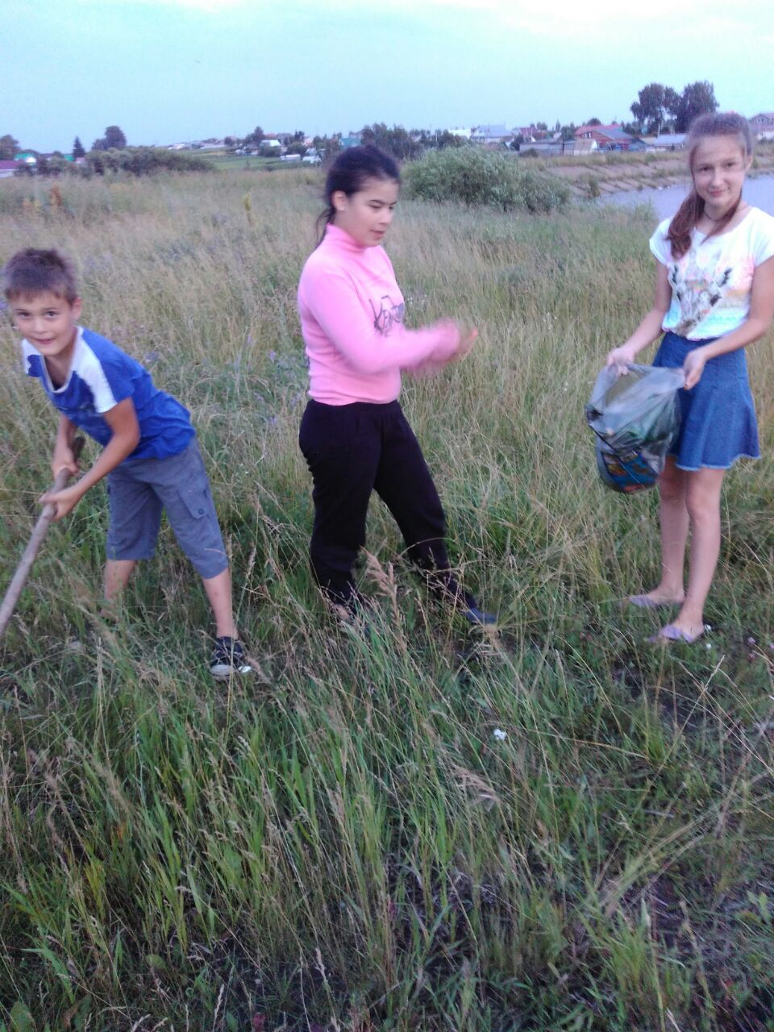
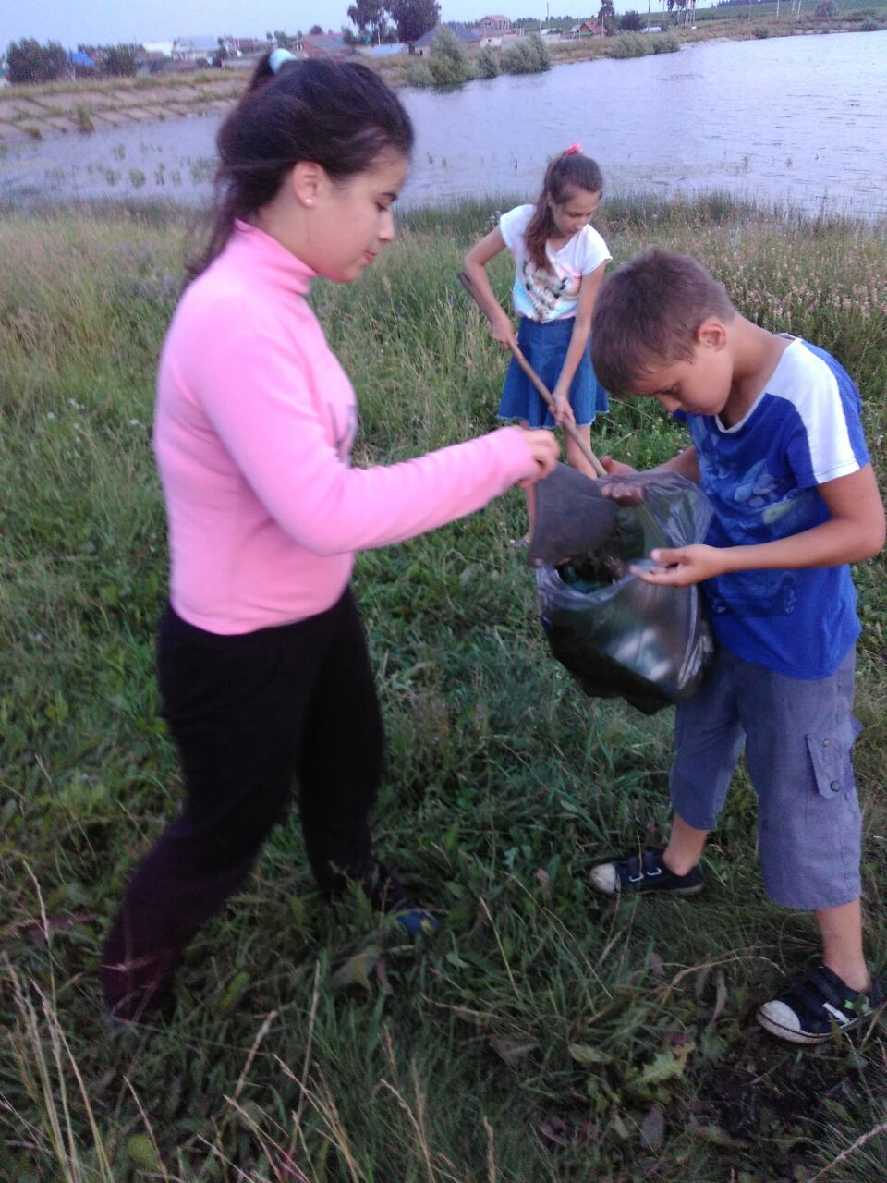
Береги природу- сохраняй жизнь! (Школа)

Slide 9
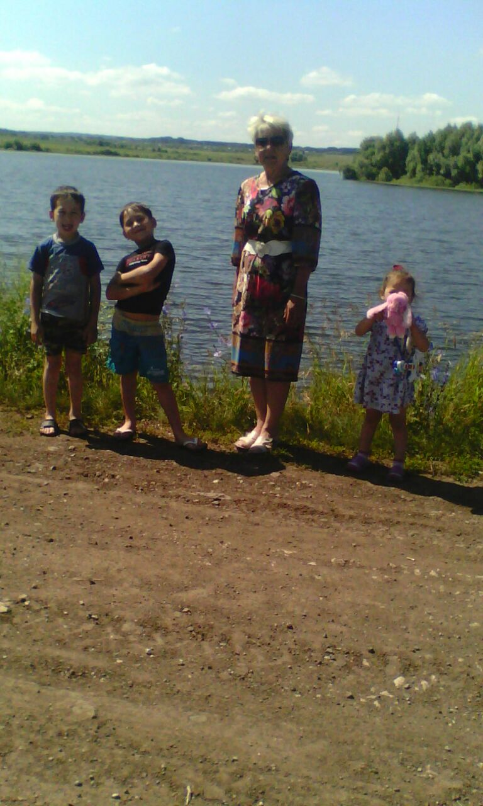
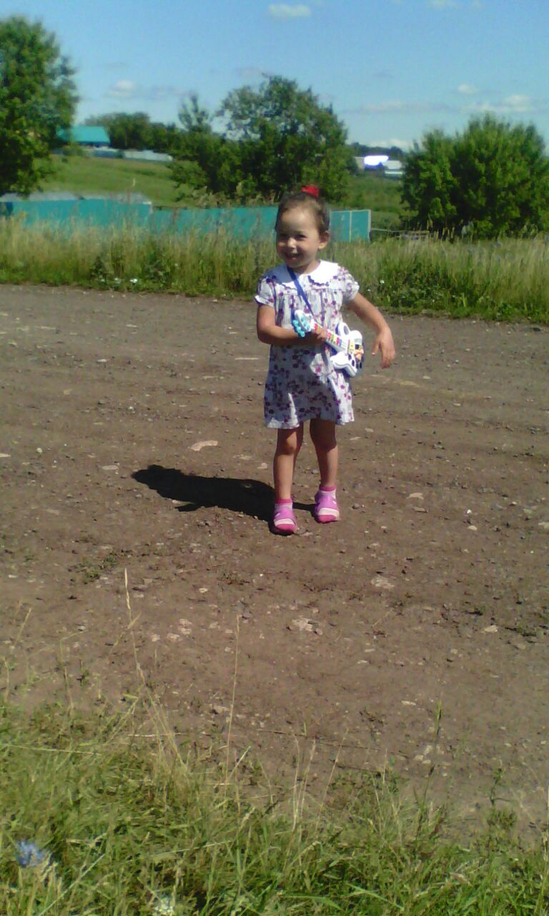
Скажем "нет" загрязнениям рек и озер!

Slide 10
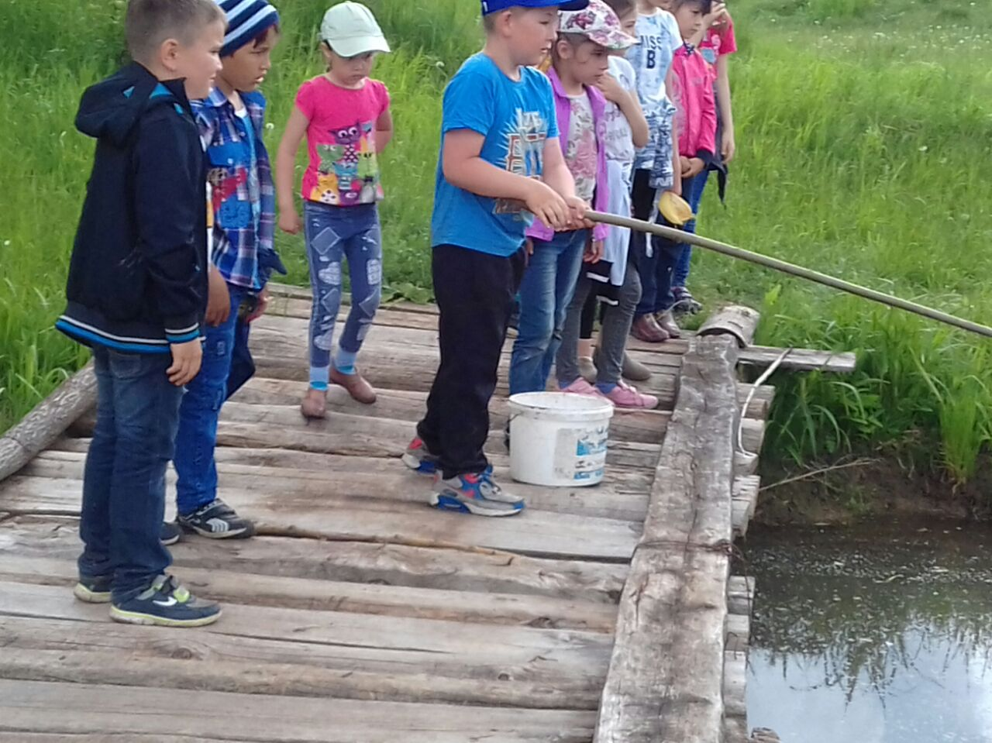
Мой отдых на берегу с заботой о природе.

Slide 11
Вода- это жизнь!

Slide 12
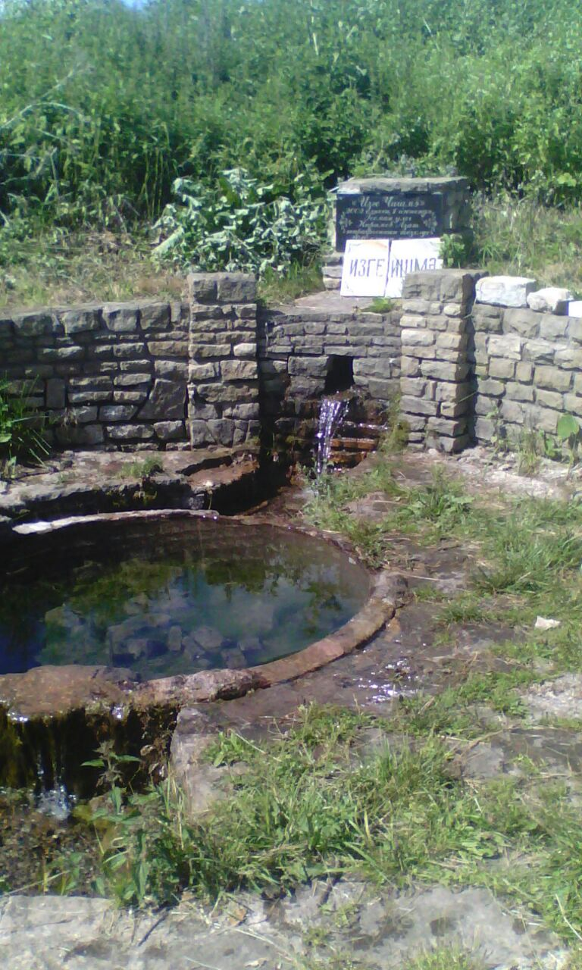
Будущее Земли - чистая вода.

Slide 13
В ходе Всероссийской акции "Чистый берег" глава Верхнетакерменского сельского поселения Алия Азгамовна Шарипова дала старт конкурсу среди жителей поселения.
Будут определены победители по следующим номинациям:
-"Самый маленький участник",
-"Самый активный коллектив",
-"Самая опытная семья",
-"Самое активное КФХ"
Итоги планируем подвести 30 августа, в День Республики Татарстан.

Slide 14
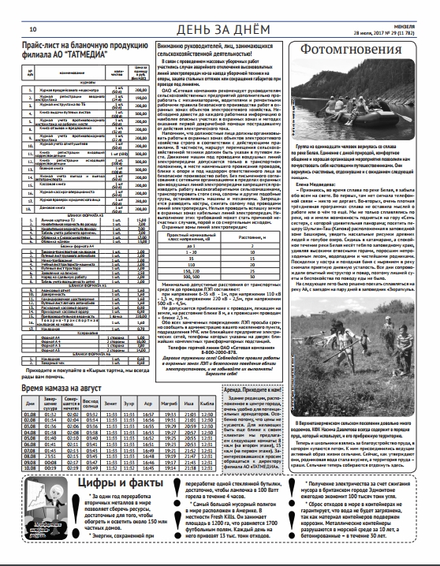
Информация об акции «Чистый берег» в газете «Мензеля» от 28.07.2017 г.

Slide 15
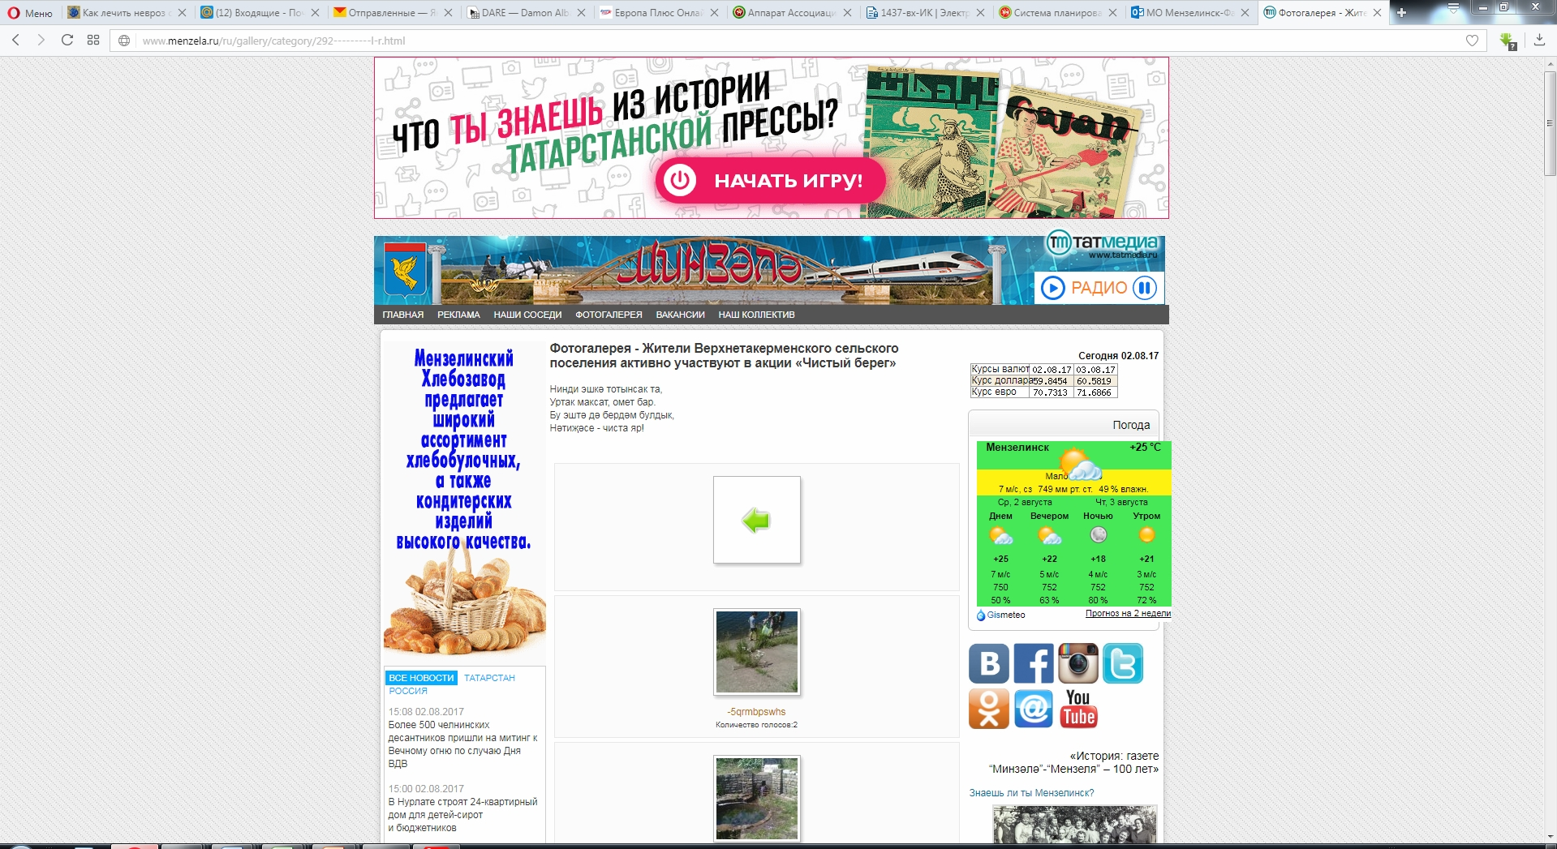
Информация об акции «Чистый берег» на сайте газеты «Мензеля» (menzela.ru)

Slide 16
